Slide 1
স্বাগতম

Slide 2
শিক্ষক পরিচিতি
মোঃ সাখাওয়াত হোসেন
প্রভাষক
ইসলামের ইতিহাস ও সংস্কৃতি বিভাগ
আগানগর বিশ্ববিদ্যালয় কলেজ
বরুড়া, কুমিল্লা।
মোবাইলঃ ০১৯১৩৭৫৬৮৬৬
Email: shakhawat661983@gmail.com

Slide 3
পাঠ পরিচিতি
শ্রেণিঃ একাদশ
বিষয়ঃ ইসলামের ইতিহাস ও সংস্কৃতি
অধ্যায়ঃ ১ম
সময়ঃ ১ ঘন্টা

Slide 4
আমরা একটি ভিডিও দেখি------

Slide 5
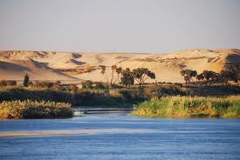

Slide 7
মিশরীয় সভ্যতা

Slide 8
শিখন ফল-
এই পাঠ শেষে শিক্ষার্থীরা---
মিসরীয় সভ্যতা কোন নদী তীরে গড়ে উঠে ছিল বলতে পারবে;
পিরামিড কী বলতে পারবে;
মমি কী ব্যাখ্যা করতে পারবে;
সভ্যতায় মিসরীয়দের অবদান বিশ্লেষণ করতে পারবে।

Slide 9
মিশরের মানচিত্র
নীল নদ
উপরের নীল নদে ক্লিক করলে নীল নদ দেখা যাবে।

Slide 10
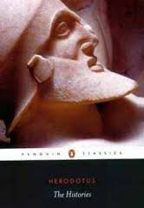
ফারাও

Slide 11
নীল নদ

Slide 12
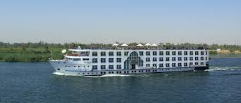
নীল নদ

Slide 13
রাজনৈতিক অবস্থা
প্রাক রাজবংশীয় যুগ(খ্রিঃপূঃ৪০০০-৩২০০)
প্রাচীন রাজ্য(খ্রিঃপূঃ৩২০০--২৩০০)
সামন্ত যুগ(খ্রিঃ পূঃ ২৩০০-২১০০)
মধ্য রাজ্য(খ্রিঃ পূঃ২১০০-১৭৮৮)
বৈদেশিক হিকসসদের যুগ(খ্রিঃপূঃ১৭৫০-১৫)
সাম্রাজ্যের যুগ(খ্রিঃ পূঃ১৫৮০-১০৯০)

Slide 14
প্রাচীন মিশরীয়দের সমাজ ব্যবস্থা
রাজা
অমাত্যবর্গ
পুরোহিত
কৃষকওশিল্পী
দাস

Slide 15
ধর্মীয় অবস্থা

Slide 16
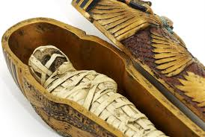
মমি

Slide 17
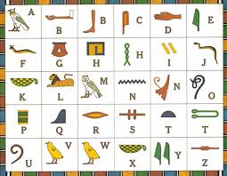
লিখন পদ্ধতি
হিরোটিক
হায়ারোগ্রাফিক
ডেমোটিক

Slide 18
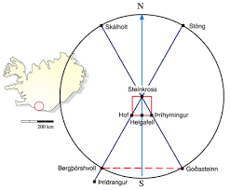
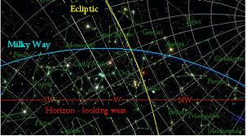
সৌরজগত ও গণিত

Slide 19
ভাস্কার্য

Slide 20
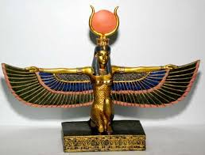
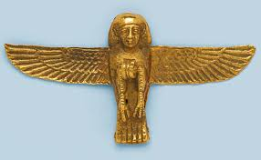
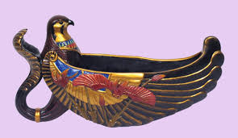
শিল্প

Slide 21
দলীয় কাজ
পদ্মা-দল
পিরামিডের সম্পর্কে লেখ।
মেঘনা-দল
মিশরীদের শিক্ষা ব্যবস্থা সম্পর্কে লেখ।

Slide 22
মূল্যায়ন
মিশরীয় সভ্যতা কোন নদীর তীরে গড়ে উঠে ছিল?
মিশরের বিখ্যাত পিরামিডের নাম কী?
প্রাচীন মিশরীয় সমাজে কয় শ্রেণির লোক বাস করত;
প্রাচীন মিশরীয় সভ্যতায় কয় ধরনের লিখন পদ্ধতি আবিস্কৃত হয়েছে?
মিশরীয়দের লিখন পদ্ধতির নাম কী?

Slide 23
বাড়ীর কাজ প্রাচীন মিশরীয়দের ধর্মীয় বিশ্বাসের সাথে ইসলাম ধর্মের কোন কোন বিষয়ে মিল রয়েছে তা লিখে নিয়ে আসবে।

Slide 24
সবাইকে ধন্যবাদ

